Slide 1
Golang
HAZIRLAYANLAR:
MUHAMMED ENES BARIŞ-90240000502
RONİ KILIÇ -90240000243

Slide 2
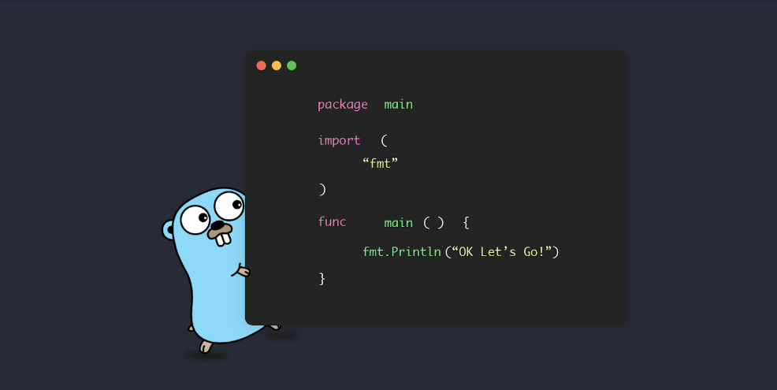
GOLANG NEDİR?
Go veya yaygın adıyla Golang, 2007 yılında Google mühendisleri (Robert Griesemer, Rob Pike ve Ken Thompson) tarafından geliştirilmeye başlanan ve 2009 yılında açık kaynaklı hale getirilen modern bir programlama dilidir.
Karmaşık yazılım sistemlerini daha basit, güvenilir ve verimli bir şekilde inşa etmek amacıyla tasarlanmıştır.

Slide 3
NEDEN GOLANG KULLANALIM ?
Go, farklı dillerin en iyi özelliklerini bir araya getirmeyi hedefler:
Hız ve Performans: Derlenen (compiled) bir dil olduğu için makine koduna doğrudan dönüşür. Bu da C++ veya Java’ya yakın bir performans sunmasını sağlar.
Sadelik: Go'nun sözdizimi (syntax) oldukça temizdir. Gereksiz karmaşıklıktan kaçınır; öğrenmesi ve okunması çok kolaydır.
Eşzamanlılık (Concurrency): Go’nun en güçlü yanıdır. Goroutine adı verilen yapılar sayesinde binlerce işlemi aynı anda, sistemi yormadan gerçekleştirebilir.
Statik Tipli ve Güvenli: Değişken türleri derleme aşamasında kontrol edilir, bu da hataların uygulama çalışmadan önce yakalanmasını sağlar.
Çöp Toplayıcı (Garbage Collector): Bellek yönetimini otomatik yaparak yazılımcıyı yükten kurtarır.

Slide 4
Go nerede kullanılır ?
Go, özellikle yüksek trafikli ve ölçeklenebilir sistemler için tercih edilir:
Bulut ve Altyapı: Docker, Kubernetes ve Terraform gibi devasa projeler Go ile yazılmıştır.
Mikroservisler: Hızlı ve hafif olması nedeniyle modern mikroservis mimarilerinin vazgeçilmezidir.
Backend Geliştirme: Yüksek performanslı web sunucuları ve API'ler oluşturmak için kullanılır.
Veri İşleme: Hızlı veri transferi ve işleme süreçlerinde tercih edilir.

Slide 5
Go(golang) avantajları:
Yüksek Performans ve Hız: Go, derlenen (compiled) bir dil olduğu için makine koduna doğrudan erişir.
Bu da hem derleme aşamasının hem de uygulamanın çalışma süresinin çok hızlı olmasını sağlar.
Zengin Standart Kütüphane: Dışarıdan çok fazla paket yüklemeye gerek kalmadan; ağ programlama,
kriptografi ve veri işleme gibi birçok işlemi kendi içindeki güçlü kütüphanelerle yapabilir.
Kolay Bağımlılık Yönetimi: "Go Modules" sistemi sayesinde projenizde kullandığınız dış paketlerin
yönetimi ve versiyon takibi oldukça basittir.
Kolay Dağıtım (Deployment): Go, yazdığınız kodu tüm bağımlılıklarıyla birlikte tek bir "binary"
(çalıştırılabilir) dosya haline getirir. Hedef sunucuda ek bir kurulum yapmadan bu tek dosyayı
çalıştırmanız yeterlidir.
Üstün Eşzamanlılık (Concurrency): "Goroutine" yapısı sayesinde binlerce işlemi aynı anda
çok düşük bellek tüketimiyle yönetebilir.

Slide 6
dezavantajları
Generic Desteği: Go'ya "Generic" (genel türler) özelliği diğer dillere kıyasla çok geç
eklenmiştir. Bu durum, eski kodlarda veya bazı karmaşık veri yapılarında yazımı biraz
daha zorlaştırabilir.
Farklı OOP Yaklaşımı: Go, alışılagelmiş "Sınıf (Class)" ve "Kalıtım (Inheritance)" tabanlı
Nesne Yönelimli Programlama yapısını kullanmaz. Bu durum, Java veya C# gibi dillerden
gelenler için bir alışma süreci gerektirir.
GUI Sınırlamaları: Go, daha çok sunucu tarafı (backend) ve sistem programlama için tasarlanmıştır.
Bu nedenle masaüstü görsel (GUI) uygulamaları geliştirmek için diğer diller kadar geniş
bir araç yelpazesine sahip değildir.

Slide 7
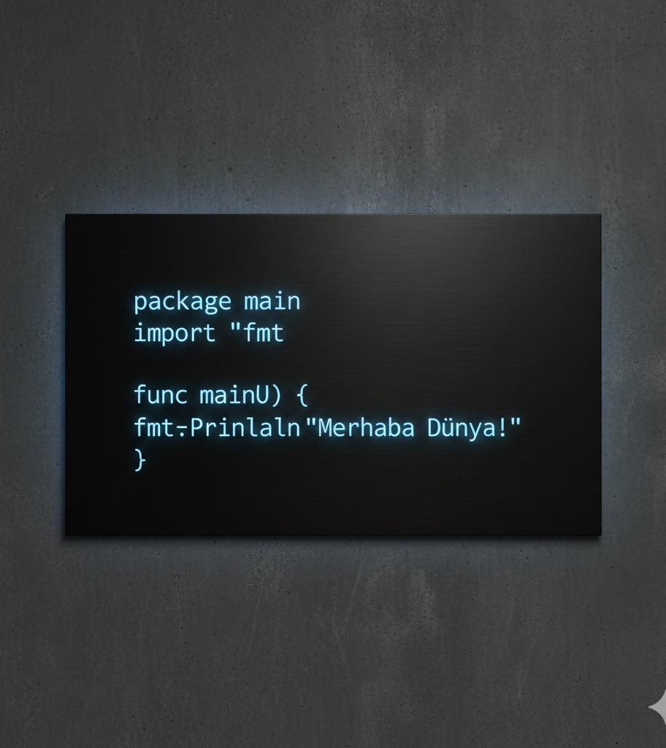
Golangın basitliği:
Merhaba Dünya Örneği
Go'nun ne kadar sade olduğunu bu küçük kod parçasında görebilirsiniz:

Slide 8
Apache Kafka: Apache Kafka, yüksek hacimli veriyi gerçek zamanlı olarak toplayan, saklayan ve başka sistemlere ileten dağıtık bir event streaming platformudur.
Nerelerde kullanılır?
Gerçek zamanlı veri akışı (streaming)
Mikroservis mimarileri
E-ticaret (sipariş, ödeme, stok olayları)
Finans (işlem takibi, fraud detection)
Log ve metrik toplama
Oyun ve canlı sistemler
Büyük veri (Big Data) altyapıları

Slide 9
RabbitMQ: uygulamalar arasında mesajlaşmayı sağlayan bir message broker’dır.
Nerelerde kullanılır?
Asenkron işlemler (arka plan görevleri)
E-posta / SMS gönderim sistemleri
Mikroservis mimarileri
Sipariş ve iş kuyruğu sistemleri
Yük dengeleme
Log ve görev yönetimi

Slide 10
Playwright: Microsoft tarafından geliştirilen modern bir web otomasyon ve test aracıdır.
Nerelerde kullanılır?
Web testleri (E2E – uçtan uca testler)
Web otomasyonu (form doldurma, tıklama vb.)
E-ticaret site testleri
Login, ödeme, kullanıcı akışı testleri
Mobil ve responsive testler
Web scraping (etik ve yasal sınırlar içinde)

Slide 11
Bizi dinlediğiniz için teşekkür ederiz

